Slide 1

万用表使用系列课程
电压测量
讲师：孙立伟

Slide 2
1.什么是电压：两点之间电位差叫做电压
水位差
水压
高水位
低水位
A
B

Slide 3
2.电压单位：
表示符号“U”，单位“伏特”，简称“伏”，用“V”表示。
1KV=1000V，1V=1000MV（毫伏）

Slide 4
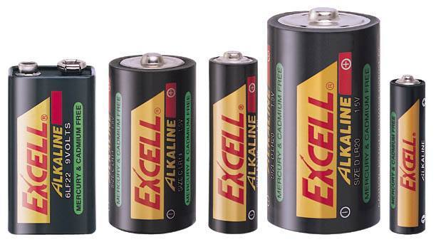
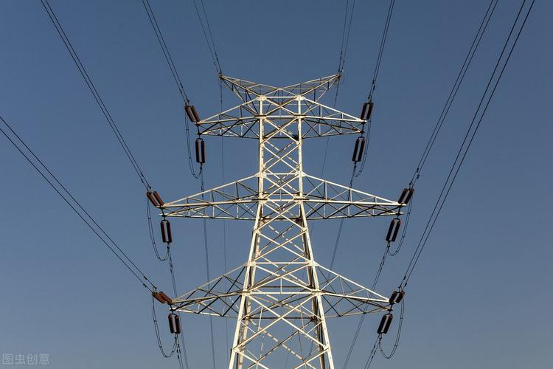
3.电压分类：
电压等级一般划分：
1）安全电压（通常36V以下）；
2）低压（又分220V和380V）；
3）高压（10KV-220KV）；
4）超高压330KV-750KV；
5）特高压1000KV交流、±800KV直流以上；
电压按类型分：
1）直流：可以存储有正负极之分。
2）交流：不可存储没有正负极之分。
直流电
交流电

Slide 5
4.万用表电压档
有两个测量区域：
一个是直流电压测量区域，一个是交流测量区域。
红表笔在V/Ω插孔，黑表笔在COM插孔。

Slide 6
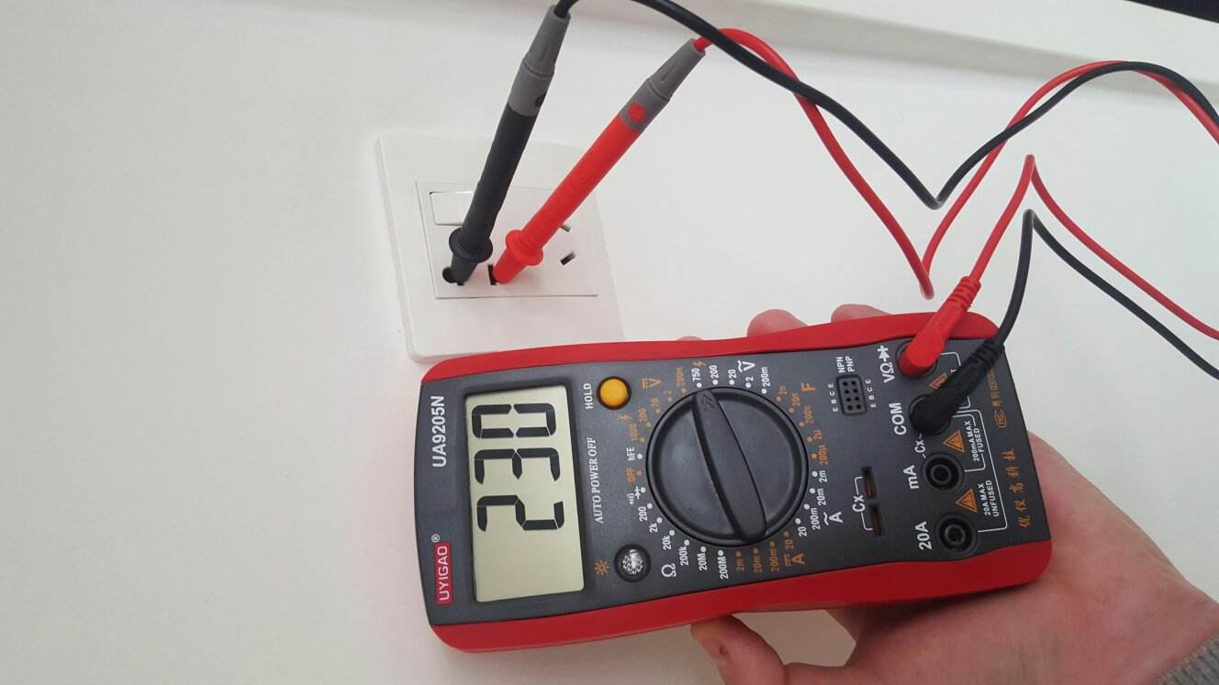
5.电压测量步骤：
①选相应挡位，如不清楚被测物电压大小从最大挡位选起。
②擦表笔，红表笔擦V/Ω插孔，黑表笔插COM插孔。
③万用表直接并联在被测物电路中。

